Slide 1
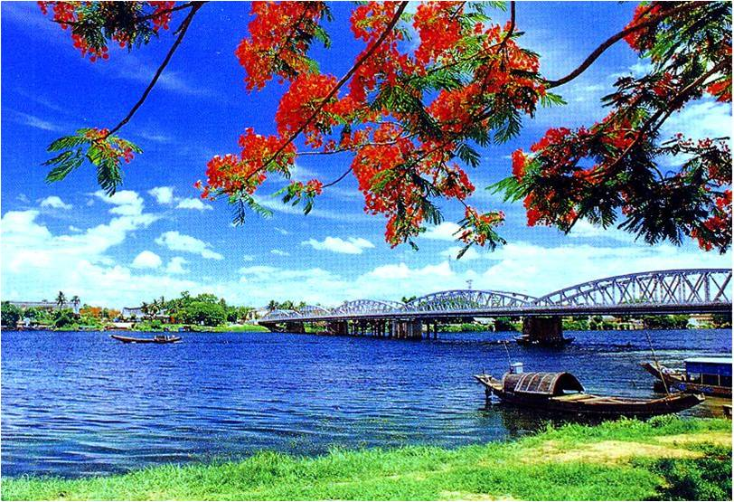
AI ĐÃ ĐẶT TÊN CHO DÒNG SÔNG?
HOÀNG PHỦ NGỌC TƯỜNG

Slide 2
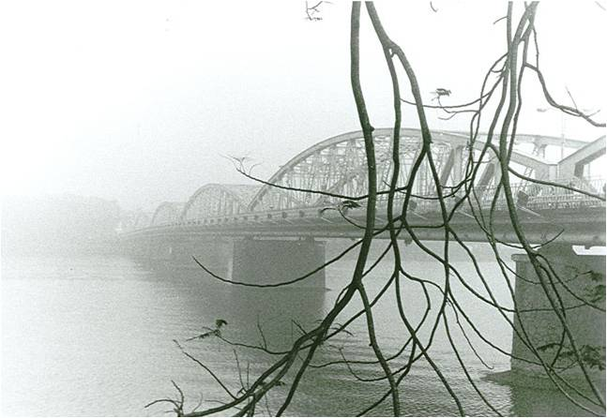
Tìm hiểu chung.
  Tác giả.
  Tác phẩm.
Đọc – Hiểu văn bản.
  Thủy trình dòng Hương giang.

Slide 3

  a. Ở thượng nguồn:
- Sông Hương được so sánh “ là một bản trường ca của rừng già”, với nhiều tiết tấu hoành tráng, dữ dội:
+ Khi “rầm rộ giữa bóng cây đại ngàn”

Slide 4
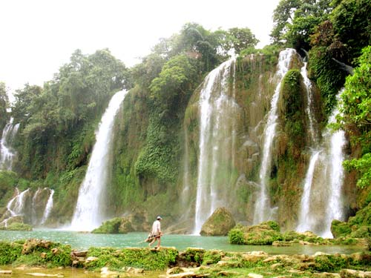
+ Lúc “mãnh liệt qua các ghềnh thác”

Slide 5
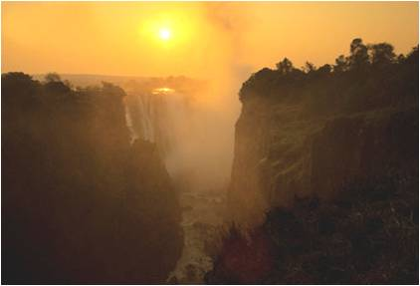
+ Khi “cuộn xoáy như cơn lốc vào những đáy vực bí ẩn”

Slide 6

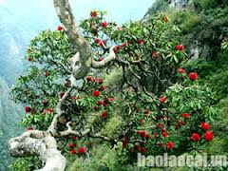
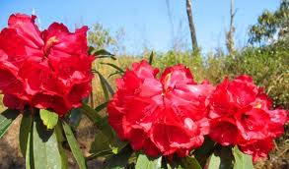
+ Lúc “dịu dàng và say đắm giữa những dặm dài chói lọi màu đỏ của hoa đỗ quyên rừng”

Slide 7

Sông Hương giữa lòng Trường Sơn:
+ Hiện ra tựa “một cô gái Di-gan phóng khoáng và man dại”
+ Với “một bản lĩnh gan dạ, một tâm hồn tự do và trong sáng”
+Trở thành “ người mẹ phù sa của một vùng văn hóa xứ sở”
-> Vẻ đẹp hoang dại và đầy cá tính

Slide 8

b. Đến ngoại vi thành phố Huế :
- Giữa cánh đồng Châu Hoá đầy hoa dại , sông Hương là “người gái đẹp nằm ngủ mơ màng”

Slide 9
- Vừa ra khỏi vùng núi:
+“Chuyển dòng một cách liên tục, vòng giữa khúc quanh đột ngột, uốn mình theo những đường cong thật mềm”.
+“Vẽ một hình cung thật tròn về phía đông bắc”.

Slide 10
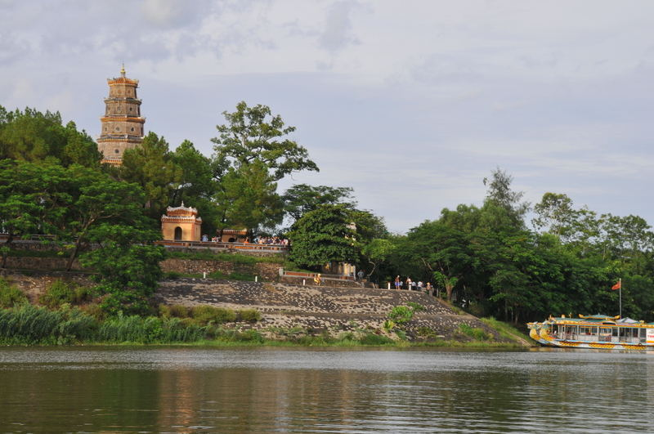
+ “Ôm lấy chân đồi Thiên Mụ”
+ “Đi trong dư vang của Trường Sơn, vượt qua một lòng vực sâu dưới chân núi Ngọc Trản”

Slide 11
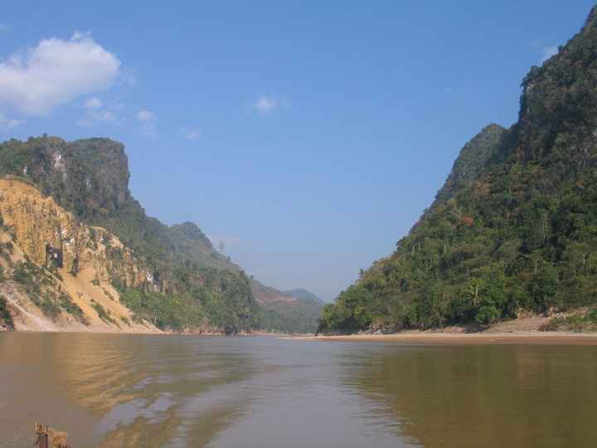
+ Dòng sông “mềm như tấm lụa” “trôi đi giữa hai dãy đồi sừng sững như thành quách”

Slide 12



+ Dòng sông mang một vẻ đẹp biến ảo“sớm xanh, trưa vàng, chiều tím”

Slide 13
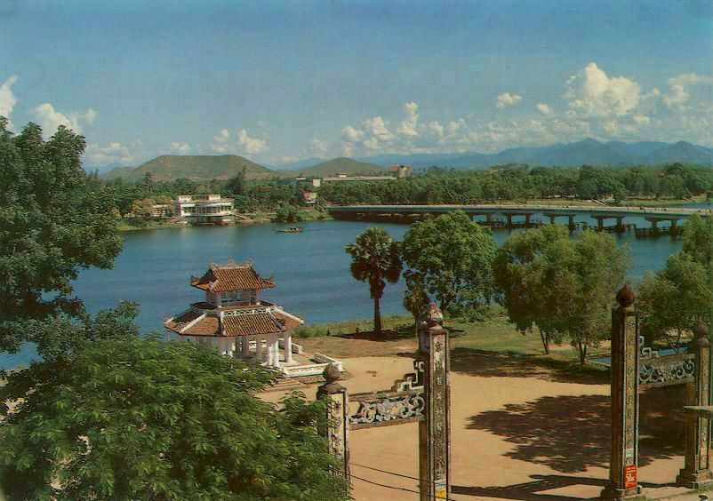
+ Khi trôi qua “ những rừng thông u tịch” giữa những lăng mộ “ âm u” “phong kín” mà “ kiêu hãnh” của các vua chúa triều Nguyễn, sông Hương lại mang “vẻ đẹp trầm mặc” “như triết lý , như cổ thi.”

Slide 14
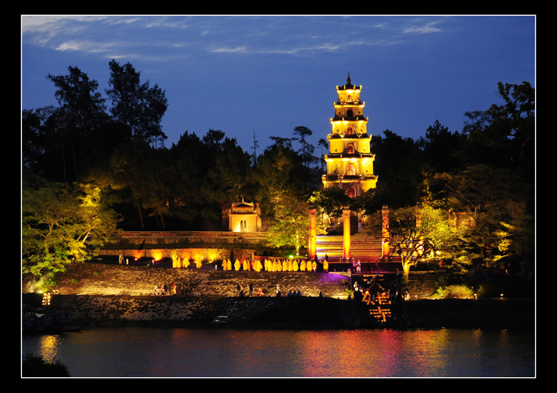
+ Cho đến lúc gặp “tiếng chuông chùa Thiên Mụ ngân nga” , “ giữa những xóm làng trung du bát ngát tiếng gà”
-> Vẻ đẹp nên thơ, trầm mặc

Slide 15
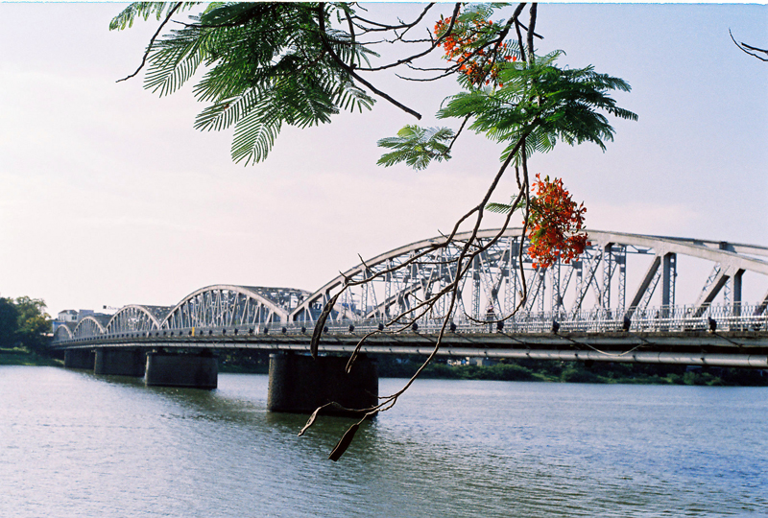
c. Đến giữa thành phố Huế:
Sông Hương “vui tươi hẳn lên giữa những biền bãi xanh biếc của vùng ngoại ô Kim Long”
Dòng sông “kéo một nét thẳng thực yên tâm theo hướng tây nam – đông bắc”

Slide 16

- Dòng sông “uốn một cánh cung rất nhẹ sang Cồn Hến ; đường cong ấy làm cho dòng sông mềm hẳn đi, như một tiếng “vâng” không nói ra của tình yêu”

Slide 17
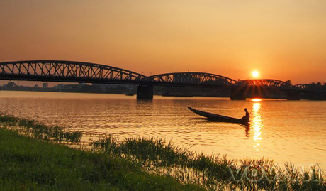
- Chảy giữa lòng thành phố, dòng sông “cơ hồ chỉ còn là một mặt hồ yên tĩnh”

Slide 18
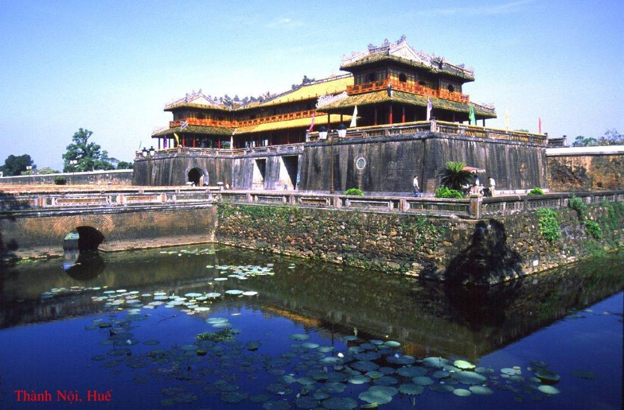
- Nhìn từ góc độ hội hoạ, sông Hương và những chi lưu của nó tạo những đường nét thật tinh tế, làm nên vẻ đẹp cổ kính của cố đô.

Slide 19
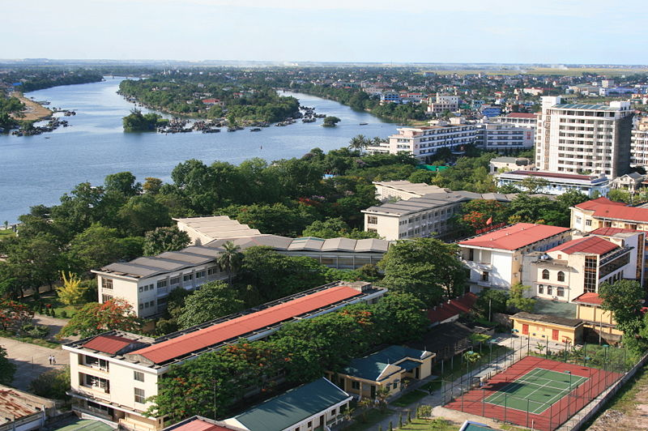
- Qua cách cảm nhận âm nhạc, sông Hương đẹp như “điệu slow tình cảm dành riêng cho Huế”

Slide 20
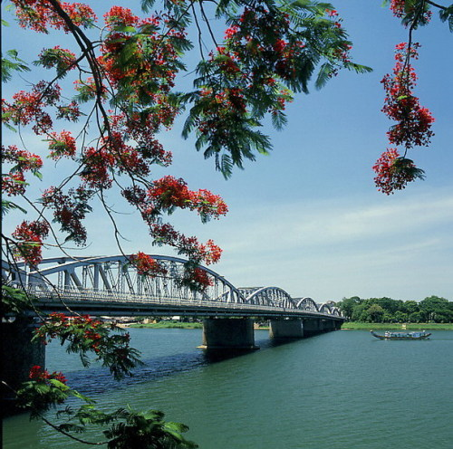
- Với cái nhìn say đắm của một trái tim đa tình , sông Hương là người tình dịu dàng và chung thủy .

Slide 21

- “Sông Hương đã trở thành người tài nữ đánh đàn lúc đêm khuya”
-> Vẻ đẹp thơ mộng , sâu lắng và trữ tình

Slide 22
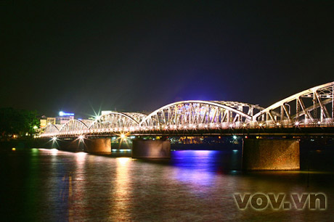
- Con sông như “nàng Kiều trong đêm tình tự” “ trở lại tìm Kim Trọng” để nói một lời thề trước lúc đi xa .
d. Trước khi từ biệt Huế:
- Sông Hương cũng “vương vấn” và “có cả một chút lẳng lơ kín đáo của tình yêu”

Slide 23
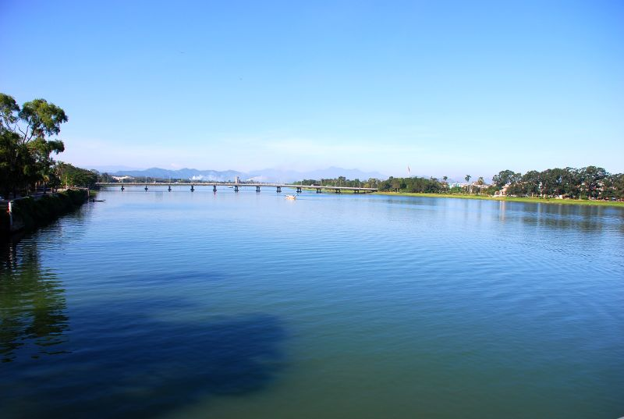
* Trong cái nhìn tinh tế và lãng mạn của tác giả , toàn bộ thuỷ trình sông Hương như một cuộc tìm kiếm người tình nhân đích thực của một người con gái đẹp trong câu chuyện tình yêu nhuốm màu cổ tích.

Slide 24
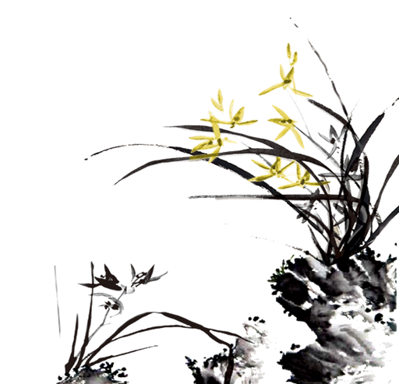

2.Dòng sông của lịch sử, thi ca và âm nhạc:
Trong lịch sử, sông Hương mang vẻ đẹp của một bản hùng ca ghi dấu bao chiến công oanh liệt của dân tộc
Trong đời thường, sông Hương mang vẻ đẹp giản dị của “một người con gái dịu dàng của đất nước”.

Slide 25
Sông Hương là dòng sông của âm nhạc “Toàn bộ nền âm nhạc cổ điển Huế đã được sinh thành trên mặt nước của dòng sông này”.
Sông Hương là dòng sông của thi ca với cảm hứng bất tận cho các nhà văn nghệ sĩ: từ câu hò dân gian đến thơ Tản Đà, Cao Bá Quát. Nguyễn Du, Bà Huyện Thanh Quan và Tố Hữu.

Slide 26



3. Cái tôi của Hoàng Phủ Ngọc Tường qua bài kí:
Tinh tế, tài hoa.
Uyên bác (có vốn tri thức phong phú, sâu sắc về lịch sử, văn hóa và nghệ thuật xứ Huế)
Giàu trí tưởng tượng, lãng mạn, bay bổng.
Gắn bó máu thịt và yêu tha thiết cảnh vật và con người xứ Huế.

Slide 27
4.Nghệ thuật:
Ngôn từ phong phú gợi hình, gợi cảm, câu văn giàu nhạc điệu
Văn phong tao nhã, hướng nội tinh tế và tài hoa
III. Tổng kết: (SGK)
- Các biện pháp nghệ thuật ẩn dụ, nhân hóa, so sánh được sử dụng một cách hiệu quả.

